Slide 1
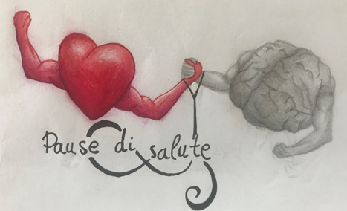
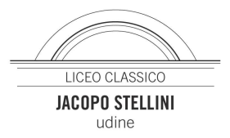
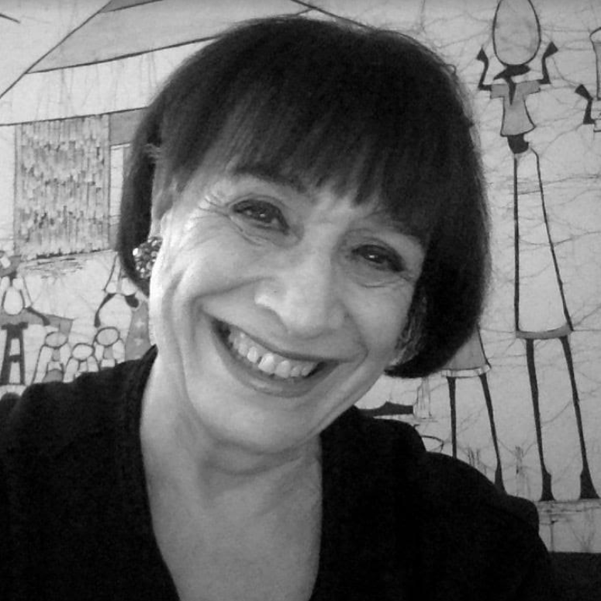
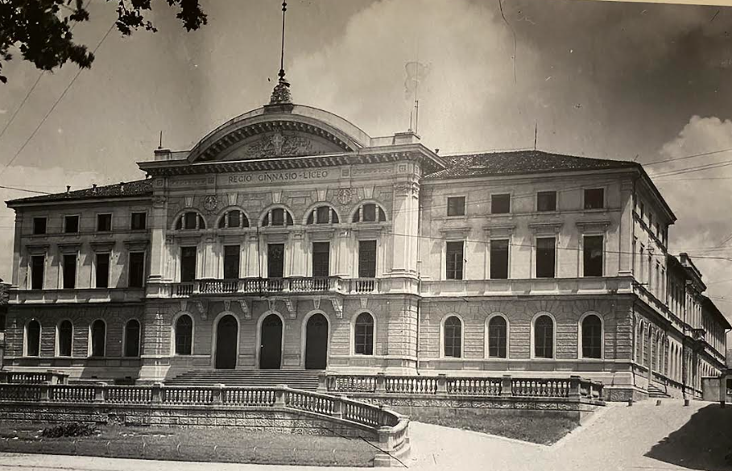
Dipartimento di Area Medica
CORSO DI LAUREA CORSO DI LAUREA MAGISTRALE
SCIENZE MOTORIE SCIENZE E TECNICHE DELLE ATTIVITA’ MOTORIE PREVENTIVE E ADATTATE
“Pause di Salute”
Prof.ssa Chiara Fragiacomo già docente dii filosofia e storia del Liceo Classico «J. Stellini» di Udine

Slide 2
